Slide 1
AI是如何学习的?
小鱼儿老师
B站：https://space.bilibili.com/288748846
Github：https://github.com/owenliang
本PPT内容禁止转载

Slide 2
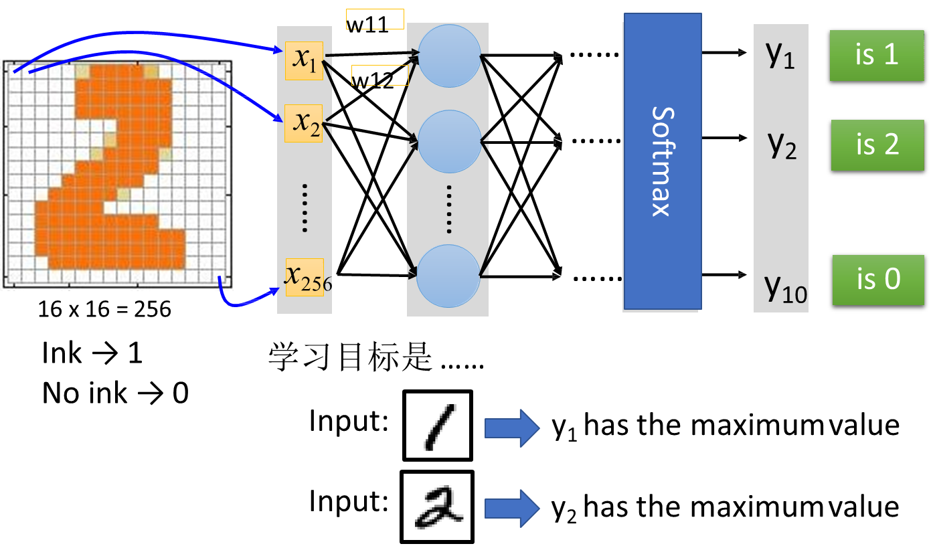
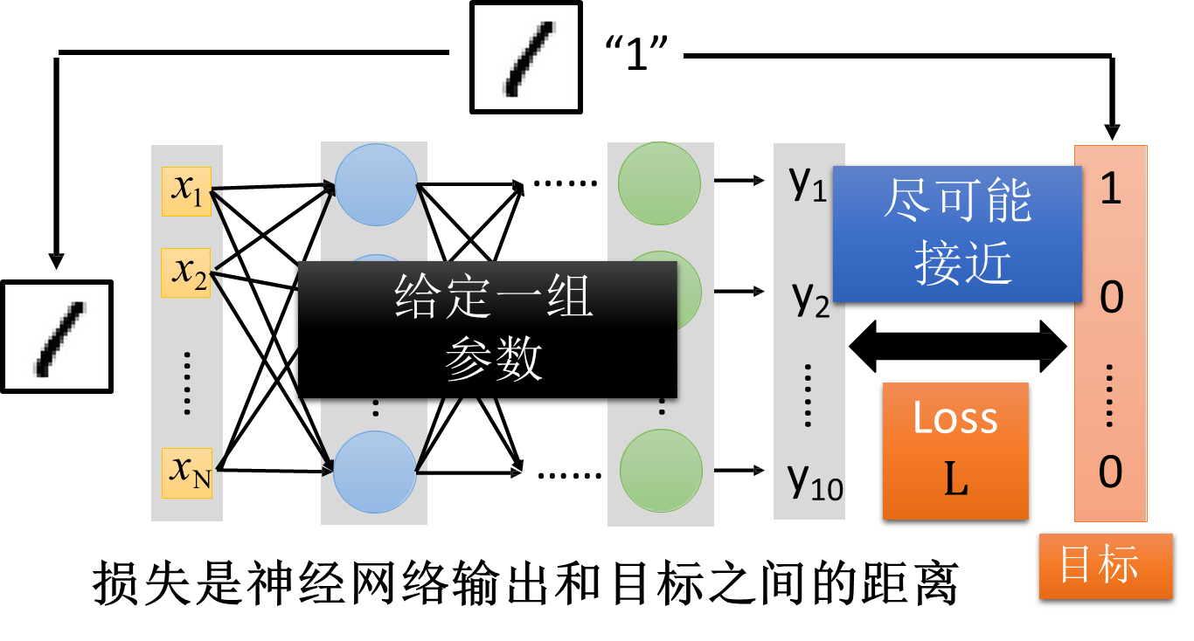
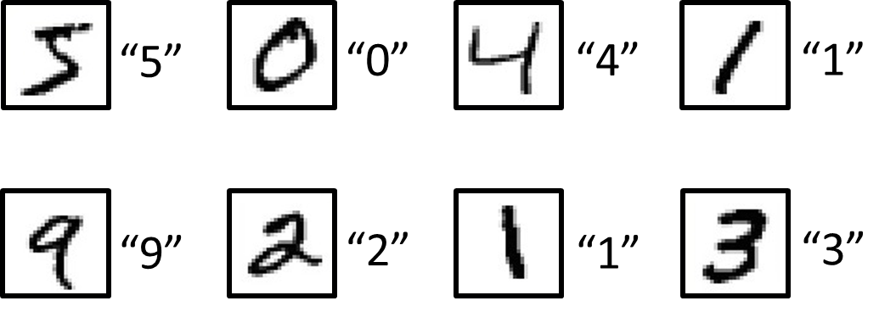
什么是Model？
目标：识别图片中的数字
模型：输入->计算->输出
训练：调整参数，让输出与真实值逼近
Model训练的流程
dataset
forward
loss
backward
optmizer
输入x
模型输出y’
计算y’和y
的差异（loss)
计算每个w对loss的大小影响
让w朝着让loss变小的方向做微调

Slide 3
准备一组训练数据
X=[
1,
2,
3,
4
]
w应该是多少？
Y=[
4,
8,
12,
16
]
输入
y=w*x
输出
设计1个简单够用的Model结构，
通过训练找到w的合适值！
人类很容易看出w=4，但机器只能靠数据训练的方式找到w的正确值

Slide 4
Model是如何用程序表达的？以计算图的形式。
w是要train的参数
w=2
2
*
y’=2*1
y’是model的预测，
但样本y是4
x是样本输入
1
x=1

Slide 5
Loss是指计算出y和y’的差异
w是要train的参数
w=2
2
*
y’=2*1
-
loss=4-2*1=2
x是样本输入
1
x=1
4
为了让loss变小，到底是让w调大一点还是调小一点呢？
人类很容易看出w应该大一点，
但程序如何自动化？
y=4
y是样本输出
训练其实就是微调w，让loss变小，意味着model对这组数据的预测更准了

Slide 6
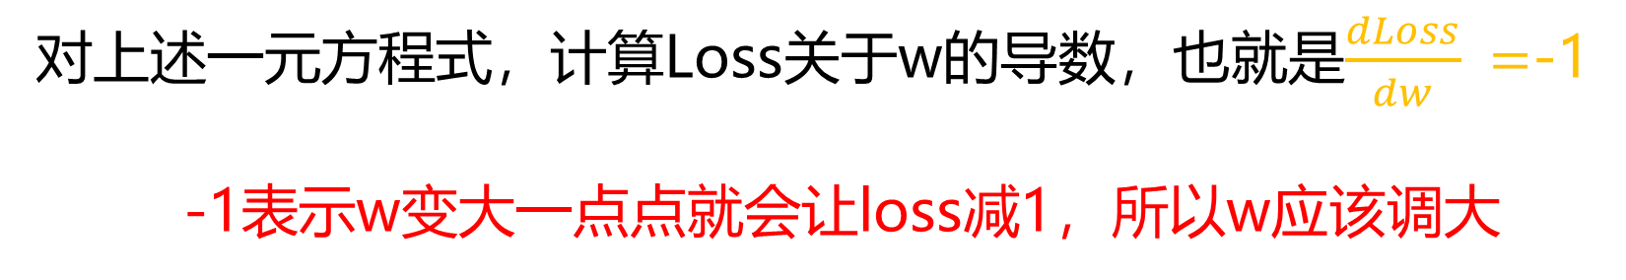
肉眼可知把w=2改成w=3可以让loss变小
Loss=4-2*1
数学的方式是把w视作未知数，其他视为常数，计算w和loss间的关系
Loss=4-w*1
对上述一元方程式，计算Loss关于w的导数，也就是$\frac{dLoss}{dw} =$-1
-1表示w变大一点点就会让loss减1，所以w应该调大

Slide 7
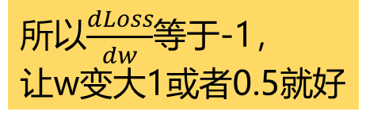
但程序是看不懂自然语言描述的数学公式的，所以导数如何让程序来求呢？
w是要train的参数
w=2
2
所以$\frac{dLoss}{dw}$等于-1，
让w变大1或者0.5就好
*
-
y’=2*1
loss=4-2*1=2
1*-1*1
1*-1
1
x是样本输入
1
x=1
4
y=4
1，以数学中的”链式法则“为理论基础
2，程序层面用”反向传播“来对计算图中的所有w计算导数
y是样本输出

Slide 8
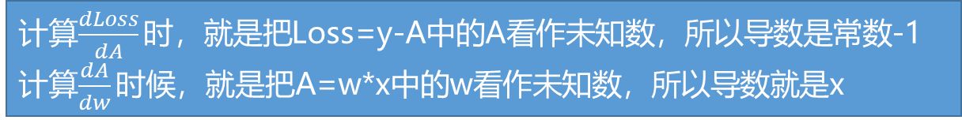
根据$数学的链式法则，求loss关于w的导数\frac{dLoss}{dw}=\frac{dLoss}{dA}∗\frac{dA}{dw}$
计算$\frac{dLoss}{dA}时，就是把$Loss=y-A中的A看作未知数，所以导数是常数-1
计算$\frac{dA}{dw}时候$，就是把A=w*x中的w看作未知数，所以导数就是x
w=2
【w】2
*
【A】y’=2*1
-
【loss】loss=4-2*1=2
1*-1*1
1*-1
1
【x】1
x=1
【y】4
y=4
你会发现
-
算子反向传播的是常数
你会发现
*
算子反向传播的是forward的另一方

Slide 9

ai基础 & Transformer私教课程
在这里你可以学会：
1，AI基础原理
2，Pytorch框架
3，transformer模型原理实现
4，了解近期的新鲜玩意

